Slide 1
第五章 设备管理

Slide 2
目录
1. 设备管理的功能
2.输入/输出系统
3. I/O控制方式
4.缓冲管理
5.I/O软件
6.设备分配
7.SPOOLing系统
8.Linux字符设备驱动程序
9.Linux中断处理机制

Slide 3
5.1 设备管理功能
设备分配：
数据结构，分配算法
缓冲管理
目的、实现机制
3. 设备处理
设备驱动+中断处理

Slide 4
5.2 输入/输出系统
设备分类
设备控制器： 功能，组成
I/O通道： 类型，通道程序
4. I/O系统结构
总线型I/O系统结构
通道型I/O系统结构
在线课堂测试

Slide 5
5.1 设备管理概述
一 .I/O设备分类
    1、按数据传输率分类：
    高速设备： ≥几百万字节/秒
    中速设备：几千到几十万字节/秒
    低速设备：几个到几百个字节/秒

Slide 6
5.1 设备管理概述
一 .I/O设备分类
2、按信息交换的单位分类：
一次I/O操作的最小数据传输单位
    （1）块设备：
    以数据块为单位来传送数据的设备，如磁盘.
    特点：1）信息交换的单位为等长数据块；
    2）可寻址；
    3）I/O控制采用DMA方式。
    4）信息存储设备

Slide 7
5.1 设备管理概述
二 .I/O设备的类型
    2、按信息交换的单位分类：
    （2）字符设备：
    以单个字符为单位来传送信息的设备，如终端、打印机
    特点：1）信息交换的单位为字符或字节；
    2）不可寻址；
    3）I/O控制采用中断驱动方式。
    4）信息输入输出设备

Slide 8
5.1 设备管理概述
一 .I/O设备分类
    3、按设备共享属性分类：
    独占设备
    共享设备
    虚拟设备
某种技术
独占设备
共享设备
    4、按工作特性分类：
    存储设备
    I/O设备

Slide 9
5.2 输入/输出系统
二. 设备控制器
1. 设备控制器的基本功能 ：
CPU
控制器
设备
接收和识别命令 ；
2) 数据交换和缓冲；
3) 标识和报告设备的状态
4) 地址识别 ：设备选中
5) 差错控制；

Slide 10
二. 设备控制器
2. 设备控制器的组成
CPU与控制器接口
控制器与设备接口
数据线
控制器
数据
数据寄存器
与设备
状态
接口1
控制
控制/状态
寄存器
…
地址寄存器
I/O逻辑
控制器
数据
…
与设备
状态
i
地址线
接口
控制
控制线

Slide 11
2. 设备控制器的组成
（1） 设备控制器与CPU间的接口
系统接口： 主要由一组接口寄存器和信号线组成。
接口寄存器类型：
  数据寄存器：
  存放要输入输出的数据；
  地址寄存器：
  存放块设备的内部寻址信息；
  控制寄存器：
  存放CPU向控制器发出的命令；
  状态寄存器：
  存放设备状态信息。

Slide 12
2. 设备控制器的组成
（1） 设备控制器与CPU间的接口（系统接口）：
接口寄存器编址方式：
I/O端口地址
  统一编址方式（内存映像I/O模式）：
  将内存地址空间的一部分分配给I/O设备使用，是目前最常用的编址方式。
  现在所有的RISC类CPU：DEC公司的Alpha芯片；IBM公司的PowerPC芯片；Sun的Sparc芯片；HP的PARISC芯片等。
  独立编址方式：
  内存地址空间和I/O地址空间是分离的两个空间。
  intel系列CPU：但显存采用内存映像I/O模式
  IN AL， PORT； OUT PORT， AL；
  MOVE AL，A

Slide 13
端口地址范围 分配说明
0x000-0x01f 8237A DMA控制器1
0x020-0x03f 8259A 可编程中断控制器1
0x040-0x05f 8253/8254|A 定时计数器
0x060-0x06f 8042键盘控制器
0x070-0x07f 访问CMOS RAM/实时时钟
0x080-0x09f DMA页面寄存器访问端口
0x0a0-0x0bf 8259 可编程中断控制器2
0x0c0-0x0df 8237A DMA控制器2
0x0f0-0x0ff 协处理器访问端口
0x170-0x177 IDE硬盘控制器1
0x1f0-0x1f7 IDE硬盘控制器2
0x278-ox27f 并行打印机端口2
0x2f8-0x2ff 串行控制器2
0x378-0x38f 并行打印机端口1
0x3b0-0x3bf 单色MDA显示控制器
0x3c0-0x3cf 彩色CGA显示控制器
0x3d0-0x3df 彩色EGA/VGA显示控制器
0x3f0-0x3f7 软盘控制器
0x3f8-0x3ff 串行控制器1

Slide 14
2. 设备控制器的组成
（1） 设备控制器与CPU间的接口
信号线：
  地址线：
  上面传输的是要读写的内存地址或I/O地址。
  数据线：
  上面传输的是要写入控制器各接口寄存器的内容及从设备读入的内容。
  控制线：
  用来传送控制信号和时序信号。
  CPU→设备：读/写信号、中断响应信号等；
  设备→CPU：中断申请信号、复位信号、总线请求信号、设备就绪信号等。

Slide 15
2. 设备控制器的组成
（2） 设备控制器与设备间的接口（设备接口）：
  一个控制器可有一个或多个设备接口
  三类信号线：数据线、控制线、状态线。
CPU与控制器接口
控制器与设备接口
数据线
控制器
数据
数据寄存器
与设备
状态
接口1
控制
控制/状态
寄存器
…
地址寄存器
I/O逻辑
控制器
数据
…
与设备
状态
i
地址线
接口
控制
控制线

Slide 16
2. 设备控制器的组成
（3） I/O控制逻辑
CPU与控制器接口
控制器与设备接口
数据线
控制器
数据
数据寄存器
与设备
状态
接口1
控制
控制/状态
寄存器
…
地址寄存器
I/O逻辑
控制器
数据
…
与设备
状态
i
地址线
接口
控制
控制线
  对地址译码： 地址译码器；
  对命令译码：命令译码器；
  控制数据传送操作。

Slide 17
5.2 输入/输出系统
三. I/O通道
1. 通道概念
I/O通道是一种特殊的处理机，它控制设备与内存直接进行数据交换 。
I/O通道与一般的处理机的区别：
  通道的指令类型单一，主要局限于与I/O操作有关的指令；
  通道没有自己的内存，是与CPU共享内存。

Slide 18
5.2 输入/输出系统
三. I/O通道
2. 通道类型
字节多路通道
分时控制多台低速或中速设备
数组选择通道
串行控制多台高速设备
数组多路通道
分时控制多台高速设备

Slide 19
5.2 输入/输出系统
三. I/O通道
3. 通道程序：保存在主存中
由一系列通道指令构成。 通道指令内容如下：
① 操作码：规定指令所执行的操作。
② 内存地址：内存缓冲区首址。
③ 计数：本条指令要读写的字节数。
④ 通道程序结束位P：P=1表示本条指令是通道程序最后
一条指令。
⑤ 记录结束标志R：R=0表示本条指令与下一条指令所处
理的数据属同一条记录。

Slide 20
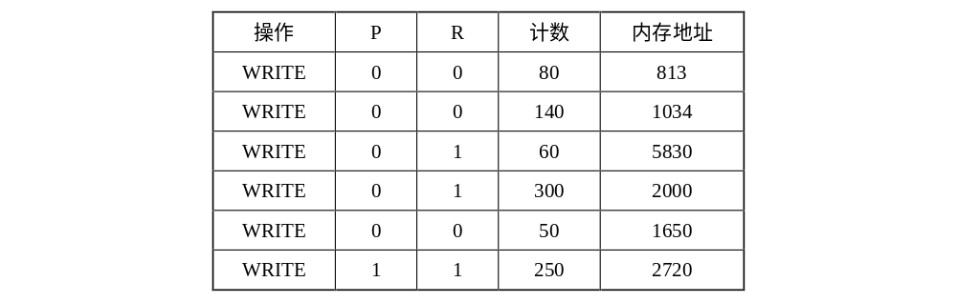
三. I/O通道
3. 通道程序

Slide 21
5.2 输入/输出系统
四. I/O系统结构
1. 总线型I/O系统结构：微机I/O系统
设备
设备
CPU
存储器
控制器
控制器
总线（数据、地址、控制）
总线：是一组线和一组严格定义的可以描述在线上传输信息的协议，这一组线用来连接多个设备，这种连接称为总线。

Slide 22
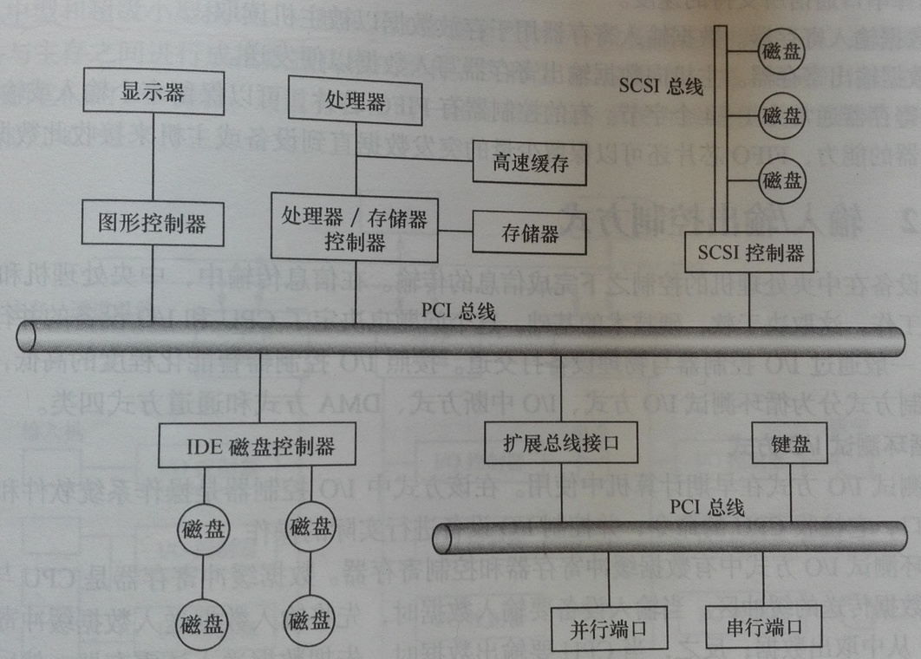
一个典型的PC总线结构：

Slide 23
5.1 设备管理概述
四. I/O系统结构
2、通道型I/O系统结构：主机I/O系统
控制器
设备
通道1
CPU
设备
控制器
设备
存储器
通道2
控制器
设备
I/O通道是一种特殊的处理机，它控制设备与内存直接进行数据交换 。
I/O通道与一般的处理机的区别：
  通道的指令类型单一，主要局限于与I/O操作有关的指令；
  通道没有自己的内存，是与CPU共享内存。

Slide 24
5.3 输入/输出控制方式
程序I/O方式 （或称循环测试I/O方式）
设备选中，CPU向设备控制器发I/O指令，启动设备
将控制器中的状态寄存器的值busy置为1
同时进行
CPU循环测试busy的值，直到busy=0；
设备控制器控制设备执行I/O操作
CPU传
送到内存
I/O完成
设备控制器置busy=0

Slide 25
5.3 I/O控制方式
常用于字符设备的I/O控制
二、中断驱动I/O控制方式 ：
设备选中，CPU向设备控制器发I/O指令，启动设备，并置状态寄存器的允许中断位=1
特点？
将控制器中的状态寄存器的busy置为1
同时进行
当前进程阻塞，CPU调度其他进程执行
CPU响应中断，传送
数据到内存
设备控制器控制设备执行I/O操作
I/O完成
设备控制器向CPU发中断

Slide 26
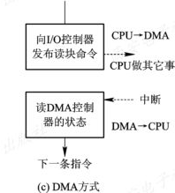
5.2 I/O控制方式
三. 直接存储器访问（DMA ）I/O控制方式
1. DMA控制方式的特征：
常用于块设备
的I/O控制
① 数据传输的基本单位是数据块；
② 数据传送是在设备与内存之间直接进行的；
③整块数据的传送是在DMA控制器的控制下完成的，仅在传送一个或多个数据块的开始和结束时，才需CPU干预。

Slide 27
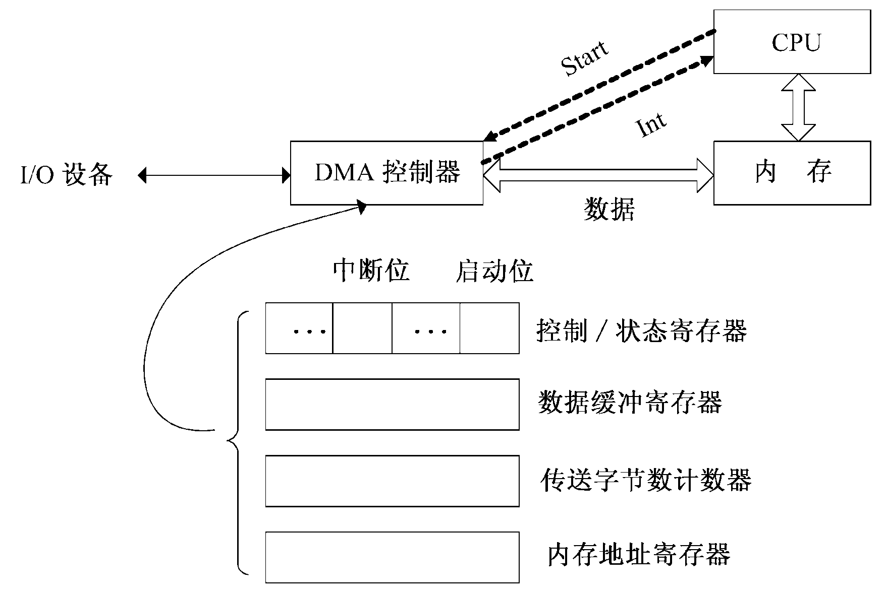
三. 直接存储器访问（DMA ）I/O控制方式
2、 DMA控制器：
内含于设备控制器中

Slide 28
三. 直接存储器访问（DMA ）I/O控制方式
3、 DMA传送过程：
（1）DMA传送前预处理： （CPU完成）
  测试设备状态
  CPU初始化DMA控制器：
  主存缓冲区首址 → MAR；
  传送数据字节数 → DC；
  设置传输方式
  启动设备。

Slide 29
2. DMA传送过程：
（2）DMA控制器控制完成设备与主存间的数据传送
  ① 磁盘控制器将整块数据从磁盘读入DMA控制器的DR中；
  ② 磁盘控制器校验读入的数据；
  ③ 磁盘控制器向DMA控制器发DMA请求
  ④DMA控制器向CPU请求总线周期，获得总线控制权后：
1B或一个字
DR
MAR所指主存单元
数据总线
⑤ DC--；
是
向CPU发中断
MAR++；
DC==0？
否
转 ④
（3）CPU响应中断进行后处理：（CPU完成）

Slide 30
思考：
DMA控制方式与中断驱动控制方式的区别？
（1）对CPU的中断频率不同；
（2）数据传输控制不同。
四. I/O通道控制方式
通道控制方式是一种以内存为中心，实现设备和内存间直接交换数据的控制方式。
1. 通道的运算控制部件：
① 通道地址字（CAW）：记录下一条通道指令的地址，其功能类似于CPU的指令计数器。
② 通道命令字（CCW）：记录正在执行的通道指令，其作用相当于CPU的指令寄存器。
③ 通道状态字（CSW）：记录通道、控制器、设备的状态，包括I/O传输完成信息、出错信息、重复执行次数等。

Slide 31
四. I/O通道控制方式
2. I/O控制过程：
CPU根据用户的I/O请求生成通道程序 ；将其放到内存中，并将其首地址放入CAW中
CPU执行“启动I/O”指令，启动通道工作
通道向CPU发应答信号，通知“启动I/O”指令完成，CPU可继续执行其他进程
通道取出通道程序的下一条指令，放入CCW中，并执行之
CPU响应中断
否
是
通道向CPU发中断
是最后一条指令吗？

Slide 32
思考题：
1、磁盘设备的I/O控制方式主要是采用________方式；打印机的I/O控制方式主要是采用________方式；
2、DMA方式是在（ ）之间建立一条直接数据通路。
I/O设备和主存 B.两个I/O设备之间
C.I/O设备和CPU D.CPU和主存
3、通道又称I/O处理机，用于实现（ ）之间的数据传输。
A. 内存与外设 B. CPU与外设
C. 内存与Cache D. CPU与主存
4.计算机系统中，不属于DMA控制器的是（ ）。
命令/状态寄存器 B.内存地址寄存器
C. 数据寄存器 D. 堆栈指针寄存器

Slide 33
思考题：
5、本地用户通过键盘登录系统时，首先获得键盘输入信息的是（ ）。
命令解释程序 B.中断处理程序
C.系统调用服务程序 D.用户登录程序
6、I/O中断是CPU与通道协调工作的一种手段，所以在（ ）时，便要产生中断。
CPU执行“启动I/O”指令而被通道拒绝接收
通道接收了CPU的启动请求
通道完成了通道程序的执行
通道在执行通道程序的过程中

Slide 34
思考题：
7、某计算机系统中，时钟中断处理程序每次执行时间为2ms（包括进程切换开销），若时钟中断频率为60HZ，试问CPU用于时钟中断处理的时间比率是多少？
简答：时钟中断频率为60HZ，则中断周期为1/60s，所以比率是：（2ms）/（1/60s）=12%

Slide 35
5.4 缓冲管理
缓冲是在两种不同速度的设备之间传输信息时平滑传输过程的常用手段
一. 缓冲的引入
（1）缓和CPU与I/O设备间速度不匹配的矛盾。
缓
冲
cpu
设备
（2）提高CPU和I/O设备之间的并行性。
（3）减少对CPU的中断频率， 放宽对CPU中断响应时间的限制。

Slide 36
例：在一个远程通信系统中，在本地接收从远程终端发来的数据，速率为100kb/s。
1位缓冲
100 Kb/s
(
a
)
●
送内存
CPU中断频率：100K；
CPU响应时间：10us；
8
位缓冲寄存器
100 Kb/s
(
b
)
●
●
●
●
●
●
送内存
●
●
CPU中断频率：12.5K；
CPU响应时间： 10us ；

Slide 37
两个8位缓冲寄存器
100 Kb/s
(
c
)
●
●
●
●
●
●
●
●
送内存
●
●
送内存
CPU中断频率：12.5K；
CPU响应时间：80us；

Slide 38
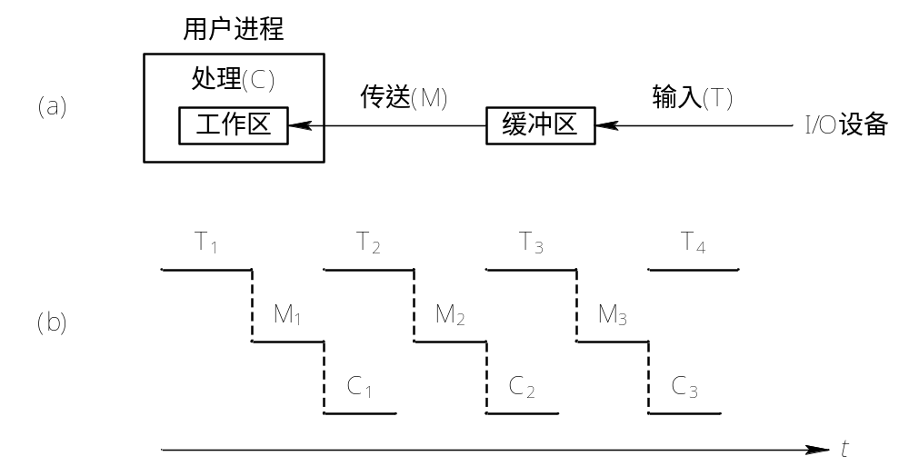
5.4 缓冲管理
二. 缓冲实现机制
1. 单缓冲(Single Buffer)
系统对一块数据的处理时间：Max(C,T)+M

Slide 39
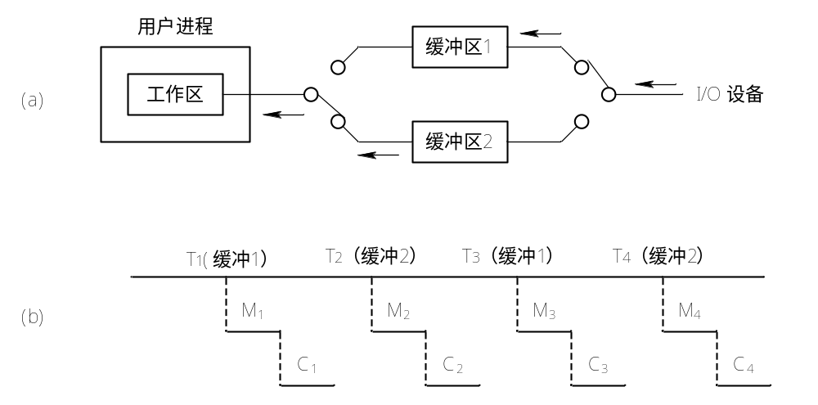
5.4 缓冲管理
二. 缓冲实现机制
2. 双缓冲(Double Buffer)
T
C
M
系统对一块数据的处理时间：Max(C+M,T)

Slide 40
5.4 缓冲管理
二. 缓冲实现机制
满缓冲区
3. 循环缓冲
1
n
2
out
…
3
in
4
7
5
6
空缓冲区
current

Slide 41
5.4 缓冲管理
4. 缓冲池(Buffer Pool)
（1）缓冲池的组成
① 缓冲队列
由内存中一组缓冲区组成，由系统统一管理。
空缓冲区：
空缓冲队列emq；
装满输入数据的缓冲区：
输入队列inq；
装满输出数据的缓冲区：
输出队列outq。

Slide 42
5.4 缓冲管理
4. 缓冲池(Buffer Pool)
（1）缓冲池的组成
② 工作缓冲区
进程正在使用的缓冲区
收容输入工作缓冲区
提取输入工作缓冲区
收容输出工作缓冲区
提取输出工作缓冲区

Slide 43
4. 缓冲池(Buffer Pool)
（2）缓冲池的使用：
① Getbuf ( type): 申请一个缓冲区；
② Putbuf (type, number): 释放一个缓冲区；
信号量设置：
  资源信号量：表示某类缓冲队列中缓冲区的数量：
  RS(emq)=n; RS(inq)=0; RS(outq)=0;
  互斥信号量：实现相应缓冲队列的互斥使用：
  MS(emq)=MS(inq)=MS(outq)=1;

Slide 44
4. 缓冲池(Buffer Pool)
（2）缓冲池的使用：
void Get_buf(type) { wait(Rs(type)); wait(mutex(type)); B(number)=takebuf(type); signal(mutex(type)); }

Slide 45
4. 缓冲池(Buffer Pool)
2. 缓冲池的使用：
void Put_buf(type,number) { wait(mutex(type)); add_buf(type,number); signal(mutex(type)); signal(Rs(type)); }

Slide 46
5.4 缓冲管理
4. 缓冲池(Buffer Pool)
（3）缓冲池的工作方式
Putbuf(inq)
Getbuf(inq)
输入队列
收容输入
提取输入
Getbuf(emq)
Putbuf(emq)
空缓冲队列
Getbuf(emq)
Putbuf(emq)
收容输出
提取输出
Putbuf(outq)
输出队列
Getbuf(outq)

Slide 47
5. UNIX系统的缓冲区管理(块缓冲）
（1）UNIX系统缓冲管理的思路
  减少对磁盘的I/O操作次数，加快系统响应。
  预先缓存： 当进程要从磁盘读数据时，首先从高速缓冲中读
  延迟发送：当进程要写数据到磁盘时，先写入高速缓冲中
用户
数据区
磁盘
高速缓冲
用户进程
用户
数据区
磁盘
高速缓冲
用户进程
20

Slide 48
5.4 缓冲管理
5. UNIX系统的缓冲区管理(块缓冲）
（2）缓冲管理数据结构
① 缓冲区的组成
ⅰ 缓存数组 —— 含有磁盘上的数据的存储器数组
ⅱ 缓存首部 —— 描述缓冲区特性的数据结构
21

Slide 49
（2）缓冲管理数据结构
② 缓存首部结构
ⅰ 设备号dev
  缓冲区所包含的信息所属设备的设备号
ⅱ 块号blkno
  由设备号指出的设备上相对于第0块的块号
ⅲ 状态flag——描述了缓冲区当前的状态
  忙标志BUSY：缓冲区当前正“忙”
  有效位AVE：缓冲包含的数据有效
  延迟写DELWR ：核心在某缓冲区重新分配出去之前必须把缓冲区内容写到磁盘上
  写标志WRITE： 核心当前正把缓冲区的内容写到磁盘
  读标志READ：核心当前正从磁盘往缓冲区写信息
  等待位 WAIT： 一个进程当前正在等候缓冲区变为空闲
设备号 dev
块号 blkno
状态 flag
指向数据区域的指针
字节数
返回的I/O出错信息
b_forw 设备缓冲区队列前向指针
b_back 设备缓冲区队列后向指针
av_forw 空闲缓冲区队列前向指针
av_back 空闲缓冲区队列后向指针
22

Slide 50
5. UNIX系统的缓冲区管理
（2）缓冲管理数据结构
③ 缓冲区队列结构
ⅰ 设备缓冲区队列
  与某类设备有关的所有缓冲区组成的队列称为设备缓
  冲区队列，简称b链。
b_forw
b_back
b_forw
b_back
b_forw
b_back
☹
b_forw
b_back
☹
设备缓冲区队列
23

Slide 51
5. UNIX系统的缓冲区管理
（2）缓冲管理数据结构
③ 缓冲区队列结构
ⅱ 空闲缓冲区队列
  可供重新分配使用的缓冲区组成的队列称为空闲缓冲 区队列，简称av链。
av_forw
av_back
av_forw
av_back
av_forw
av_back
☹
av_forw
av_back
☹
空闲缓冲区队列
24

Slide 52
5. UNIX系统的缓冲区管理
（3）UNIX缓冲管理算法：LRU算法
分配一个buf读/写某设备上的块：
① 首先寻找该设备的b链，若找到：
1）B_BUSY=0：移出av链，B_BUSY=1 ；使用完后， B_BUSY=0，链入av链队尾。
2）B_ BUSY=1：缓冲区不在av链上，该进程睡眠
② 若b链中找不到： 取av链 (空闲buf队列) 的首元素：
1）若无延迟写标记，直接分配，插入b链，B_BUSY=1 ；用完后，链入av链队尾， B_BUSY=0
2）若有延迟写标记：分配下一个空闲缓冲区，然后同1）
26

Slide 53
5. UNIX系统的缓冲区管理
（3）UNIX缓冲管理算法
    对延迟写的处理
    当一个具有延迟写标记的buf移到av链头，要用于分配时，立即进行写操作：从av链上摘除，使用完后又送入av头部，同时仍保留在原b链中
    释放一个缓冲区：
    缓冲区读写操作结束后，保留在b链，并插入av链尾。
27

Slide 54
思考题：
1、引入缓冲的主要目的是（ ）。
A.提高CPU的利用率
B. 提高I/O设备的利用率
C. 改善CPU与I/O设备速度不匹配的问题
D.节省内存
2、为了使并发进程能有效地进行输入和输出，最好采用（ ）
结构的缓冲技术。
缓冲池 B.循环缓冲 C.单缓冲 D. 双缓冲
3、缓冲技术中的缓冲区设置在（ ）。
A.主存 B. 外存 C.ROM D.寄存器

Slide 55
思考题：
3、设从磁盘将一块数据传送到缓冲区所用时间为80us，将缓冲区中的数据传送到用户区所用时间为40us，CPU处理一块数据所用时间为30us。如果有多块数据要处理，并采用单缓冲区机制，则处理一块数据所用的总时间是多少？
解答：单缓冲中，设备与处理机对缓冲的操作是串行的，当进行第i次读磁盘数据至缓冲区时，系统在同时处理第i-1次读入的数据，即两项工作是并行的，所以处理一块数据的总时间为：=MAX（80us，30us）+40us=120us

Slide 56
小组讨论：
4、某文件占10个磁盘块，现要把该文件磁盘块依次读入主存缓冲区，并送至用户区进行处理，假设一个缓冲区与一个磁盘块大小相同，把一个磁盘块读入缓冲区的时间为100us，将缓冲区的数据传送到用户区的时间为50us，CPU对一块数据的处理时间为50us，在单缓冲区和双缓冲区机制下，读入并处理完成该文件的时间分别是多少？
解答：单缓冲：每块数据处理完成需要150us，第10块最后还需要处理50us：
总时间=150us*10+50=1550us
双缓冲：每一块所花时间100us：从缓冲到用户区50us，处理50us： =100us*10=1000us
最后一块转入用户区并处理：100us
总共1100us

Slide 57
5.5 I/O软件
I/O软件的层次：
逻辑I/O层
I/O 请求
I/O 应答
用户层软件
进行I/O调用；格式化I/O
独立于设备的软件
命名、保护、缓冲、分配
内核空间
设备驱动程序
设备驱动+中断处理
中断处理程序
当I/O结束时，进行中断处理
硬件
执行I/O操作
设备I/O层

Slide 58
5.5 I/O软件
二. 独立于设备的软件
设备独立性的概念
是指用户在程序中使用的设备与实际使用的设备无关，即在用户程序中仅使用逻辑设备名。也称为设备无关性。
可变的
不变的
物理设备名
物理设备名
逻辑设备名
物理设备名
用户给出的
系统给出的—设备号
逻辑设备名与物理设备名分开

Slide 59
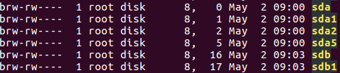
5.5 I/O软件
二. 独立于设备的软件
设备独立性的概念
Linux：ls –l /dev
物理设备名
逻辑设备名

Slide 60
5.5 I/O软件
二. 设备独立性软件
2.引入设备独立性的好处
（1） 提高设备分配的灵活性
（2） 容易实现I/O重定向 例： cat test.sh > test.txt
3.设备独立性的实现
逻辑设备表LUT：
内容：逻辑设备名、物理设备名、设备驱动程序入口地址
设置方式：
整个系统一张表
每个用户一张表

Slide 61
5.5 I/O软件
二. 设备独立性软件
4.设备独立性软件的功能
（1） 实现设备命名及映射
（2）提供设备保护,存取控制检查
（3）提供与设备无关的逻辑块
（4）实现缓冲技术
（5）出错处理
逻辑设备名 | 物理设备名
/dev/sdb1 | 8, 17

Slide 62
5.5 I/O软件
三. 设备驱动程序：
1. 设备驱动程序的功能：
(1) 接收由上层软件发来的抽象命令， 将其转换为具体要求，并插入请求队列。如打印机驱动程序需要将打印数据从存储编码（内码）转换成输出编码（字库）
(2) 完成I/O操作的初始化工作：检查用户I/O请求的合法性，了解I/O设备的状态，传递有关参数，设置设备的工作方式。
(3) 发出I/O命令，启动I/O设备。
(4) 及时响应由控制器或通道发来的中断请求。
(5) 根据用户的I/O请求，自动地构成通道程序。

Slide 63
三. 设备驱动程序
2. 设备驱动程序的特点
(1) 驱动程序是请求I/O的进程与设备控制器之间的一个通信和转换程序。
(2) 驱动程序与设备控制器和I/O设备的硬件特性紧密相关， 因而对不同类型的设备应配置不同的驱动程序。
(3) 驱动程序与I/O设备所采用的I/O控制方式紧密相关。
(4) 由于驱动程序与硬件紧密相关， 因而其中的一部分代码必须用汇编语言书写。
(5) 驱动程序应允许可重入。

Slide 64
5.5 I/O软件
三. 设备驱动程序
3. 设备处理方式
指I/O进程的设置方式：
（1）为每类设备设置一个I/O进程
（2）整个系统中设置一个I/O进程
（3）不设置专门的设备处理进程

Slide 65
5.5 I/O软件
三. 设备驱动程序
4. 设备驱动程序的处理过程
（1）将抽象要求转换为具体要求
（2）对服务请求进行校验
（3）检查设备的状态
（4）传送必要的参数
（5）启动I/O设备

Slide 66
5.5 I/O软件
四. 用户空间的I/O软件
与I/O操作相关的库过程：
open，write，read，ioctl等
设置系统调用参数
完成I/O操作格式化工作

Slide 67
思考题：
1、一个计算机系统配置了2台相同的绘图仪和3台相同的打印机为正确驱动这些设备，系统应该提供（ ）个驱动程序。
5 B.3 C.2 D.1
2、用户程序发出磁盘I/O请求后，系统的处理流程是：用户程序→ 系统调用处理程序→ 设备驱动程序→ 中断处理程序。其中，计算数据所在磁盘的柱面号、磁头号、扇区号的程序是（ ）。
用户程序 B.系统调用处理程序
C.设备驱动程序 D. 中断处理程序

Slide 68
思考题：
3、下列关于设备独立性的说法中，正确的是（ ）。
A.设备独立性是指I/O设备具有独立执行I/O功能的一种特性
B.设备独立性是指用户程序独立于具体物理设备的一种特性
C.设备独立性是指能够实现设备共享的一种特性
D.设备独立性是指设备驱动程序独立于具体物理设备的一种特性
4、说明以下工作分别是由I/O软件中的哪一层软件完成的？
（1）向设备寄存器写命令。
（2）检查用户是否有权使用设备。
（3）将二进制整数转换成ASCII码格式打印。
（4）缓冲管理 （5）为文件分配磁盘存储空间

Slide 69
5.6 设备分配
设备号
设备分配的数据结构：
设备控制表
控制器控制表
通道控制表
系统设备表
设备分配算法
设备分配过程
分配设备
分配控制器
分配通道

Slide 70
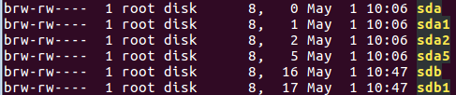
5.6 设备分配
一. 设备标识：
设备号：设备绝对号（物理设备名）
Linux中：
主设备号
次设备号

Slide 71
5.6 设备分配
二. 设备分配中的数据结构
设备控制表DCT： 每个设备一张表
DCT 1
设备类型
type
设
备
设备标识符：
Device ID
控
设备状态：等待/不等待 忙/闲
制
DCT 2
指向控制器表的指针
表
集
重复执行次数或时间
合
DCT n
设备请求队列的队首指针

Slide 72
二. 设备分配中的数据结构
2. 控制器控制表
控制器标识符：
Controller ID
控制器状态：忙/闲
与控制器连接的通道表指针
控制器队列的队首指针
控制器队列的队尾指针
3. 通道控制表
通道标识符：
Channel ID
通道状态：忙/闲
与通道连接的控制器表指针
通道队列的队首指针
通道队列的队尾指针

Slide 73
二. 设备分配中的数据结构
3. 系统设备表SDT
整个系统一张表
DCT 1
表目
1
设备类
…
设备标识符
DCT 2
表目
i
DCT指针
…
驱动程序入口
DCT n
三. 设备分配算法：
先来先服务
(2) 优先级高者优先

Slide 74
5.6 设备分配
四. 设备分配过程
（1）分配设备：
物理设备名
查找系统设备表SDT
设备类
查找设备控制表DCT
设备标识符
DCT指针
是
进入设备
队列等待
状态忙？
驱动程序入口
否
安全性计算
分配设备
否
是
安全吗？

Slide 75
5.6 设备分配
四. 设备分配过程
（2）分配控制器：
从设备控制表DCT中得到控制器表指针
查找控制器控制表COCT
进入控制器
队列等待
是
否
状态忙？
分配控制器

Slide 76
5.6 设备分配
四. 设备分配过程
（3）分配通道：
从控制器控制表COCT中得到通道表指针
查找通道控制表CHCT
进入通道
队列等待
是
否
状态忙？
分配通道

Slide 77
5.7 SPOOLing系统
在联机情况下实现的同时外围操作称为SPOOLing，或称为假脱机操作。
1. 设计思想
  ① 预输入
由OS预先将程序所需数据输入到辅存输入井存放；当应用程序 (或进程) 需要数据时，可直接从辅存中读入主存。
  ② 缓输出
在应用程序执行时，将输出数据写入辅存输出井中。以后适当时候，由操作系统将数据输出。
32

Slide 78
5.7 SPOOLing系统
磁盘
2. SPOOLing系统的组成：
（1）输入井：模拟脱机输入时的磁盘；
输出井：模拟脱机输出时的磁盘；
（2）预输入程序：输入进程
模拟脱机输入时的外围机；
缓输出程序：输出进程
模拟脱机输出时的外围机；
（3）井管理程序：输入井读；输出井写
输入井
输出井

Slide 79
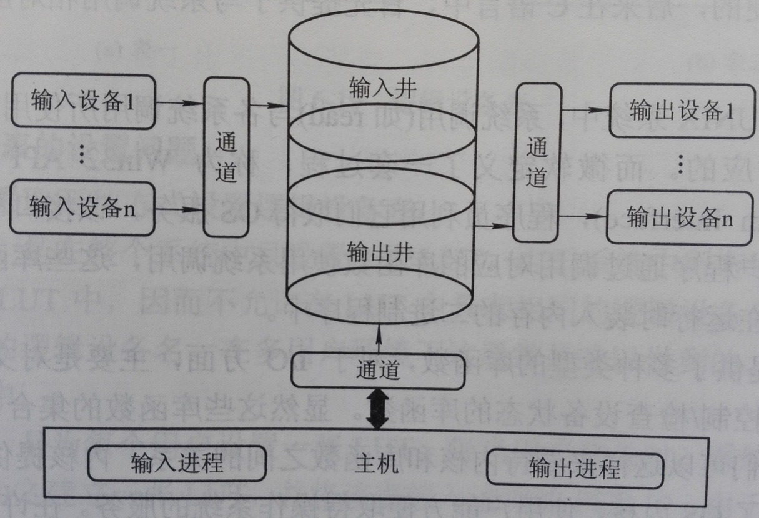
2. SPOOLING系统的组成

Slide 80
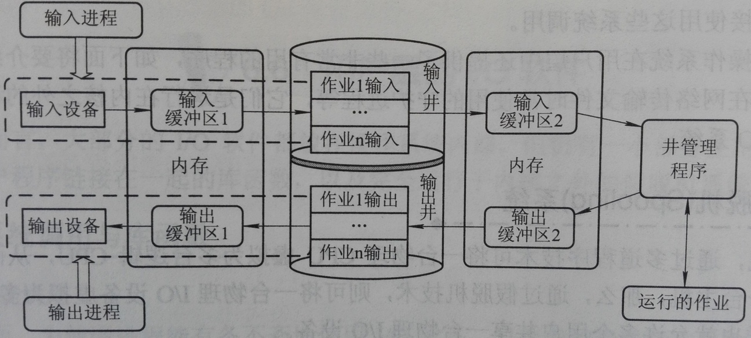
5.7 SPOOLing系统
3. SPOOLING系统的工作原理

Slide 81
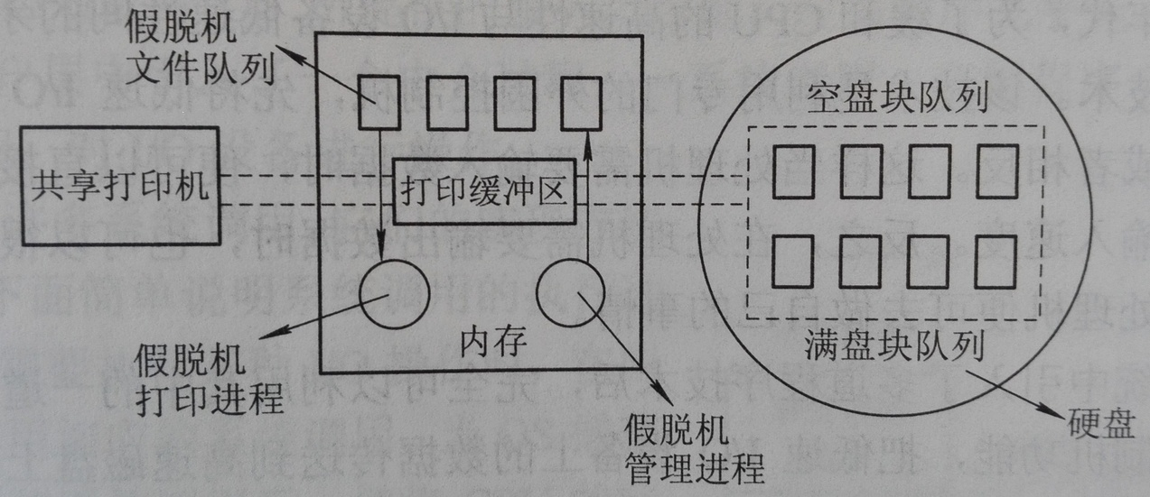
5.7 SPOOLing系统
4. 共享打印机的实现：
（1）当用户进程请求打印时， SPOOLing系统为它做两件事：
① 在输出井中为之申请一个空闲磁盘分区， 并将要打印的数据送入其中；
② 再为用户进程申请一张空白的用户请求打印表，并将用户的打印要求填入其中， 再将该表挂到打印请求队列上
（2）打印机空闲时：输出进程取出一张打印请求表，再从输出井中取出打印数据到输出缓冲区，通过打印机进行打印

